Slide 1
VYUŽITÍ DAT SENTINEL
PRO NOVÝ SYSTÉM IACS
Ing. Martin ŠEBESTYÁN, mba

Slide 2
Obsah prezentace
Využití moderních technologií - nový směr pro SZP 2021+
Systém sledování plochy
Kontroly pomocí Monitoringu
  Principy
  Rozdíly oproti stávajícímu nastavení
  Příklady
Implementace kontrol pomocí monitoringu
v podmínkách ČR

Slide 3

NOVÝ SMĚR
SZP 2021+

Slide 4
SZP 2021+ změna přístupu
NASTAVENÍ SYSTÉMU JE NA ČLENSKÝCH STÁTECH
ČS si mohou samy navrhnout systém kontroly
a sankcí.
ČS mohou definovat pravidla pro podávání změn, definovat lhůty, definovat výpočet plateb.
MODERNIZACE
Využití nových technologií a digitalizace.
Politika a kontroly založené na reálných datech.
SDÍLENÍ DAT LPIS A JŽ
Jako datová základna pro hodnocení úspěšnosti SZP na úrovni EU.
Datová základna pro Environmentální politiku.
Zavedení plošného monitorovacího systému pro hodnocení úspěšnosti SZP.

Slide 5
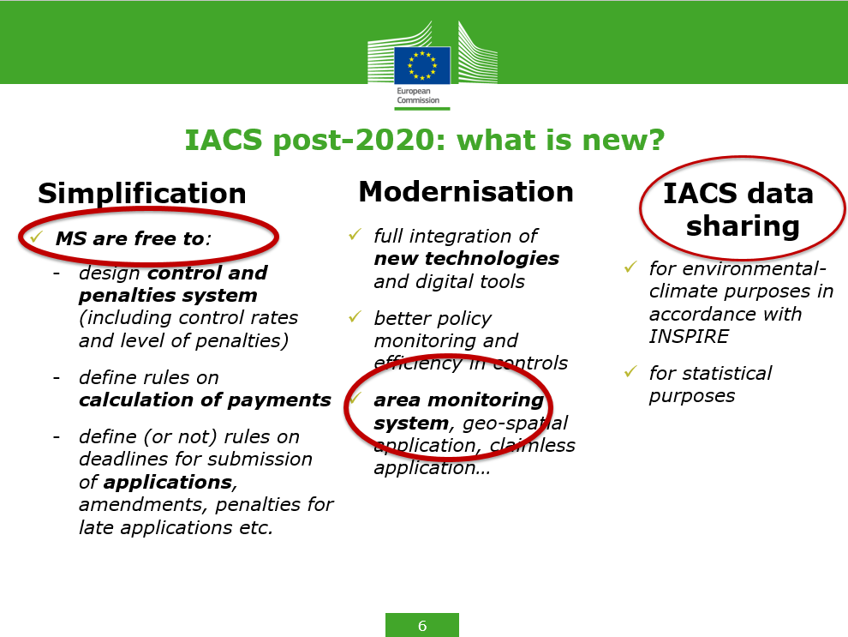
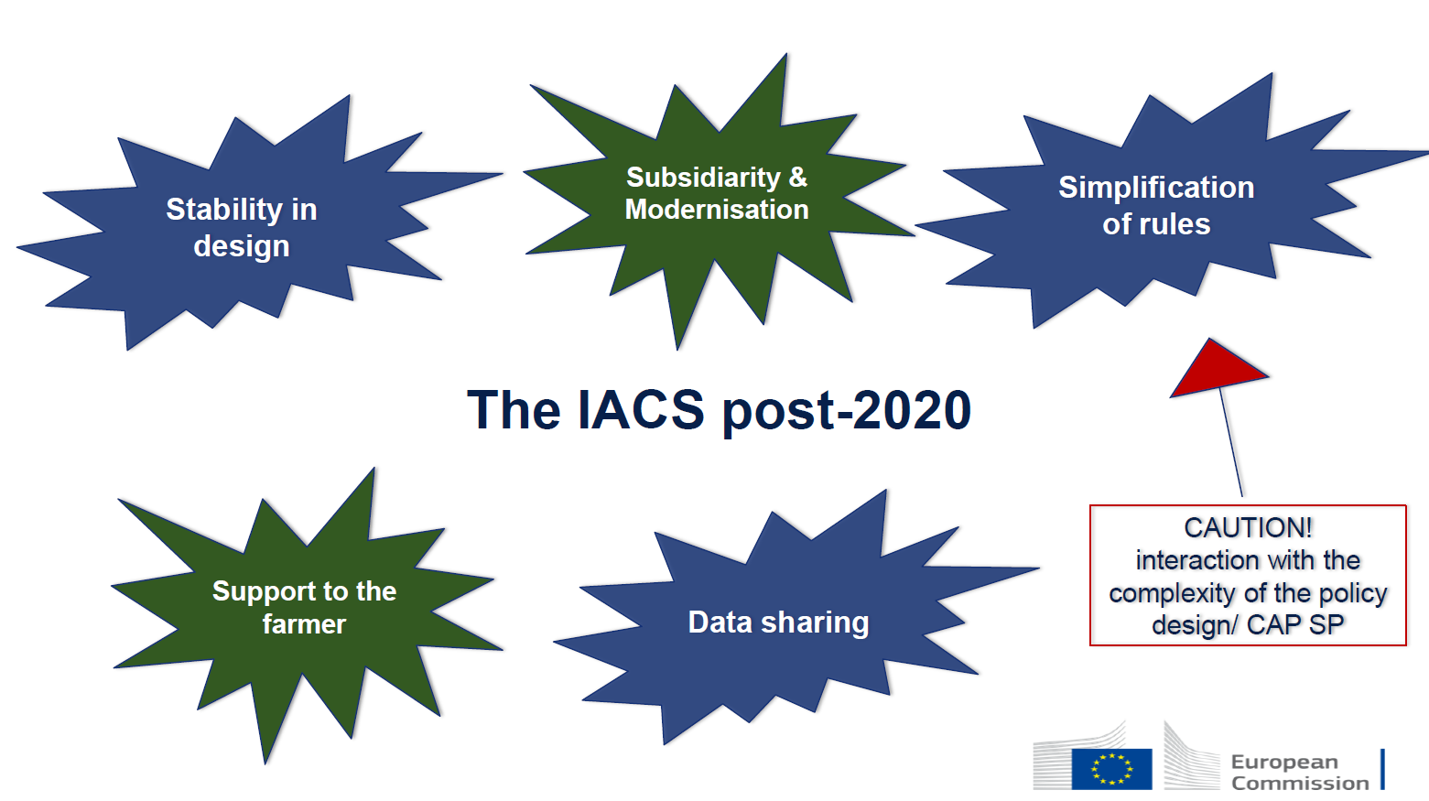
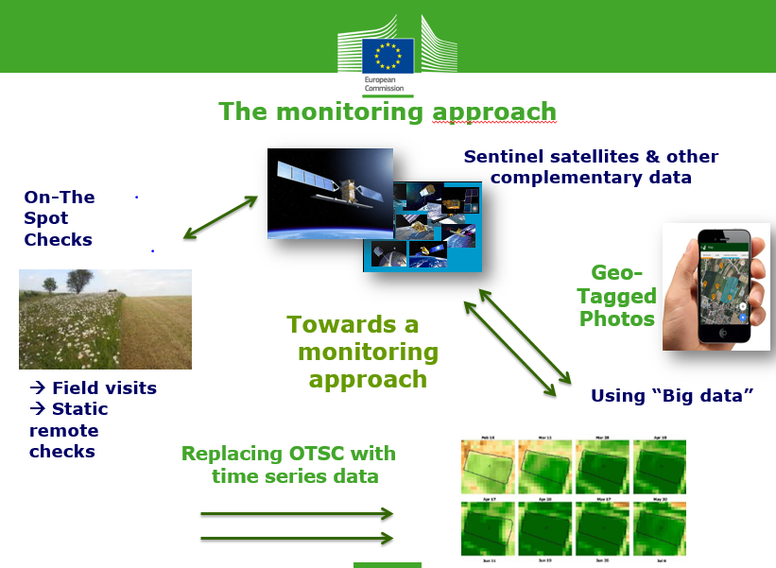
Vycházíme z požadavků Evropské Komise
Notes:
Když tak pryč

Slide 6
PROČ MODERNIZACE?
Mění se priority z hlediska alokace finančních prostředků EU – méně pro SZP více pro ochranu klimatu, bezpečnost vnějších hranic EU…
Přesto !
Zemědělství má za pomoci SZP udržet stejný výkon jako doposud.
Nové technologie umožňují:
  získat velké množství dat o reálném stavu zemědělské půdy hromadně za celou ČR,
  rychlé automatické analýzy těchto dat,
  sdílení dat ve velkém měřítku,
  sběr dat pomocí smartphonů, tabletů, zemědělské techniky,
  prezentace dílčích výsledků v reálném čase.
Díky tomu lze nastavit nový systém IACS, který by:
  zefektivnil SZP,
  zjednodušil proces kontroly,
  snížil náklady na kontrolu,
  umožnil plynulé předávání výsledků kontroly farmáři,
  změnil filozofii tak, aby byla možná průběžná vzájemná komunikace mezi SZIF a farmáři.

Slide 7
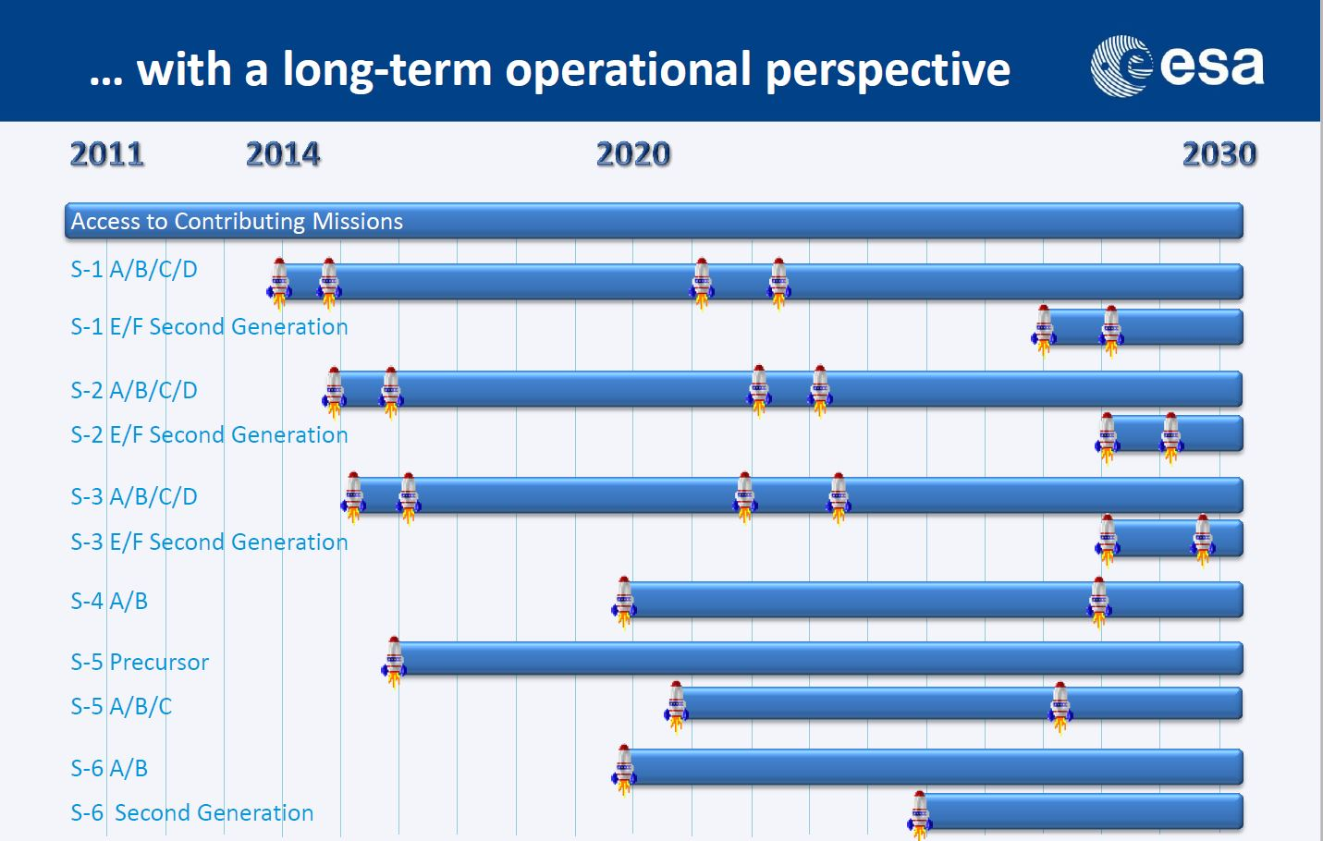
Technologie monitorující Zemi jsou již v provozu
Galileo = evropský systém
pro navigaci
(alternativa i doplněk k GPS)
EGNOS = evropský systém pro zpřesňování dat pro navigaci
  Umožňuje přesnější určení polohy -> provádění agrotechnických operací pomocí moderních technologií, pořízení geotagované fotografie jako dokumentace atd.
Program Copernicus = družice, které přinášejí revoluci do oblasti pozorování Země
  Pro zemědělskou aktivitu jsou vhodné družice Sentinel 1 a Sentinel 2, které pro celou ČR pořizují snímek v intervalu 5 – 6 dní.
DATA TU JSOU A BUDOU
JE TŘEBA JE EFEKTIVNĚ VYUŽÍT

Slide 8
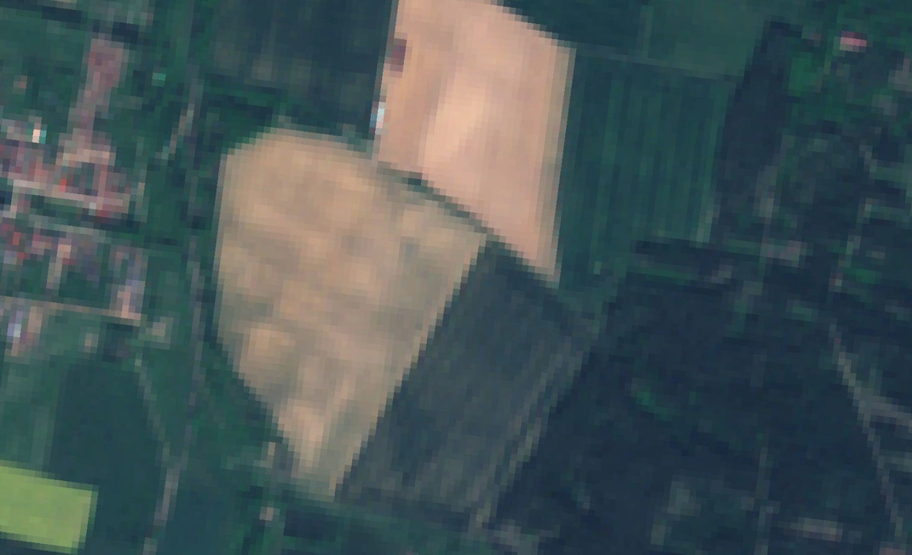
Program Copernicus
Program Copernicus je zaveden
Nařízením Evropského parlamentu a Rady (EU) 377/2014 -> dlouhodobý plán provozu
V rámci programu Copernicus byly od roku 2014 uvedeny do provozu nové družice Sentinel
(S1 až S6)
  kontinuálně snímají zemský povrch
  nad stejné místo se vrací v pravidelném intervalu
  data jsou volně dostupná na webu ESA
  (po registraci zdarma ke stažení)
Ministerstvo dopravy zřídilo národní archiv dat pro ČR, kde jsou pořízená data z družic Sentinel pro území ČR archivována
Snímek Sentinel-2
10 m /px

Slide 9
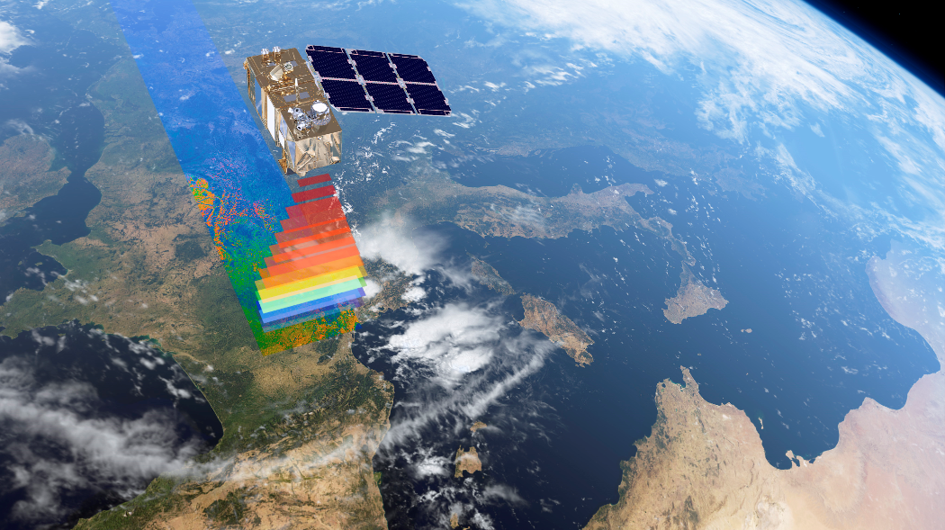
SYSTÉM SLEDOVÁNÍ
PLOCHY

Slide 10
SYSTÉM SLEDOVÁNÍ PLOCHY = AREA MONITORING SYSTEM
Claimless systém pro podávání žádostí, ve kterém je deklarace žádosti převzatá z registrů a satelitních dat.
Nový přístup v rámci SZP 2021+.
Má zajistit průběžné vyhodnocování stavu zemědělské půdy a monitorování zemědělských aktivit.
Monitoring lze využít pro různé oblasti SZP 2021+.
Cílená aktualizace LPIS
01
Rozpoznání vyšší moci
08
02
Management zemědělských zdrojů (na úrovni parcel, farem i regionů) díky využití družicových dat v Precision farming
Podpora environmentální a klimatické politiky,
která bude
založená na datech reálného využití zem. půdy.
07
03
06
04
Podpora farmářů při plnění podmínek způsobilosti
Vybudováním preventivních a poradenských systémů využívající družicová data.
05
Realizace kontrol pomocí monitoringu
Podpora výpočtu výkonnostních ukazatelů SZP
díky vyhodnocení monitorovatelných ukazatelů změny krajiny.
Notes:
Kde najdou družicová data uplatnění

Slide 11
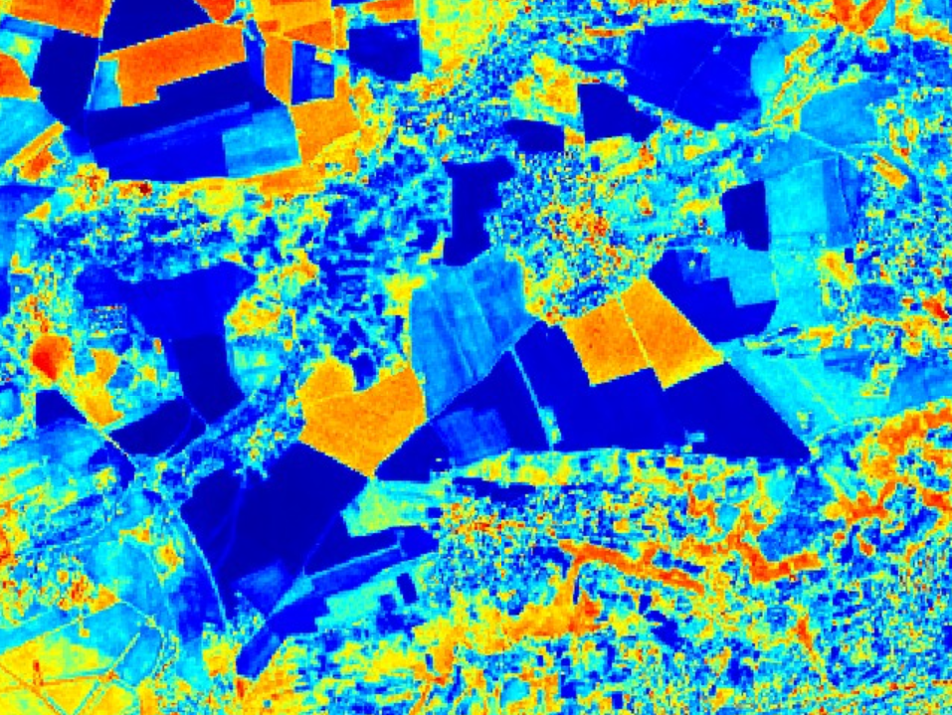
PROČ NOVÝ SYSTÉM KONTROLY?

Slide 12
Proč Monitorovací přístup?
VÝHODY ZAVEDENÍ
Nahrazení kontrol na místě (KNM) administrativně jednoduššími kontrolami
Stejná kontrola pro všechny žadatele
Vzájemná komunikace SZIF se žadateli
Snížení nevyčerpaných finančních prostředků z EU díky snížení chybovosti žádostí
Zvýšení efektivnosti administrace zemědělských dotací

Slide 13

Proč Monitorovací přístup?
ZMĚNA DOSAVADNÍHO PRINCIPU
NA PARTNERSKÝ A PREVENTIVNÍ
Nahrazení časově náročných KNM administrativně jednoduššími kontrolami, čímž dojde ke zrychlení kontrol.
Oproti stávajícímu systému KNM, založeném na výběru kontrolního vzorku, jsou všichni žadatelé zatíženi kontrolou stejně.
Preventivní upozornění v případech, kdy se blíží termín a z monitoringu není stále patrné splnění podmínky, tzv. Alerty.
Minimalizace sankcí za chybnou deklaraci, díky průběžnému zveřejňování výsledků kontroly
a možnosti podniknout nápravná opatření.
Snížení nákladů na kontroly na místě díky automatizaci.
Možnost ověření plnění podmínek
v kontrolním období je výrazně flexibilnější než při klasické KNM.
Snížení nevyčerpaných finančních prostředků z EU díky snížení chybovosti žádostí.
MONITORING NENÍ JEN NOVÝ ZPŮSOB KONTROLY
ALE I ZMĚNA PŘÍSTUPU
Notes:
Spojit slide 16 a 17

Slide 14
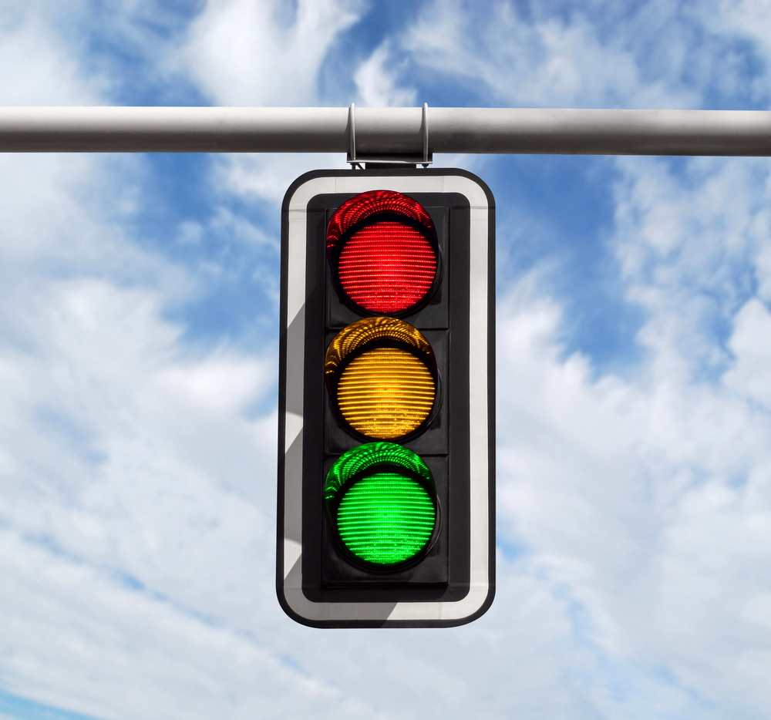
KONTROLA POMOCÍ MONITORINGU

Slide 15
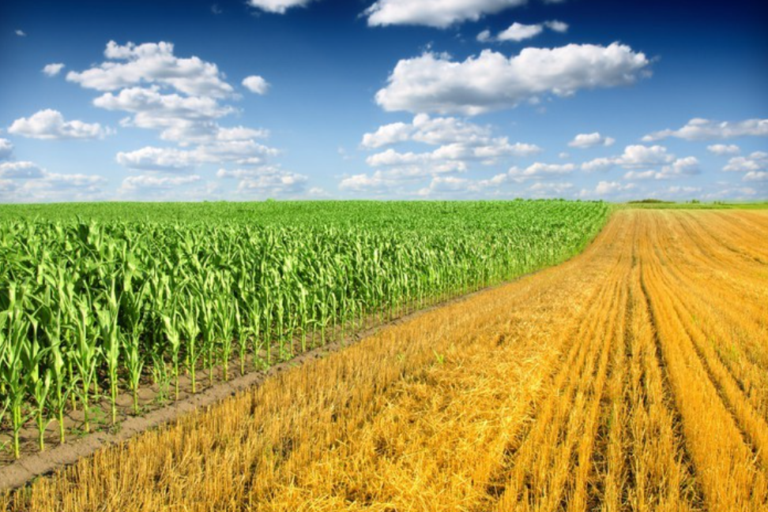
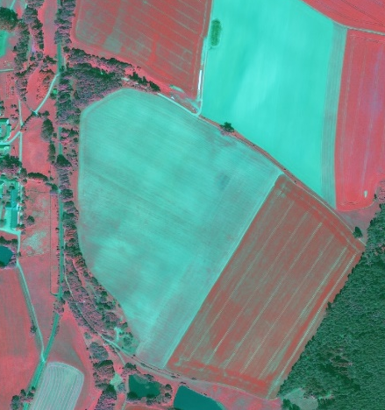
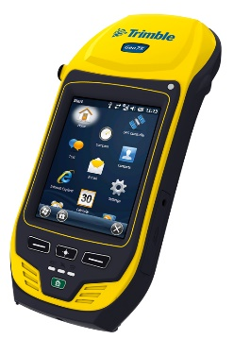
Kontrola pomocí monitoringu
Kontroly na místě (KNM)
V jednom okamžiku ověření podmínky
a zároveň přeměření plochy
Notes:
Předělat, aby to lépe vypadalo jako přechod z KNM na MACH.
KNM = měření + podmínky, na MACH = podmínky a ne měření (to je z LPIS)
Sloučit 20 – 24 do jednoho slidu

Slide 16
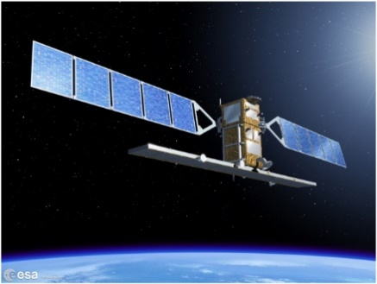
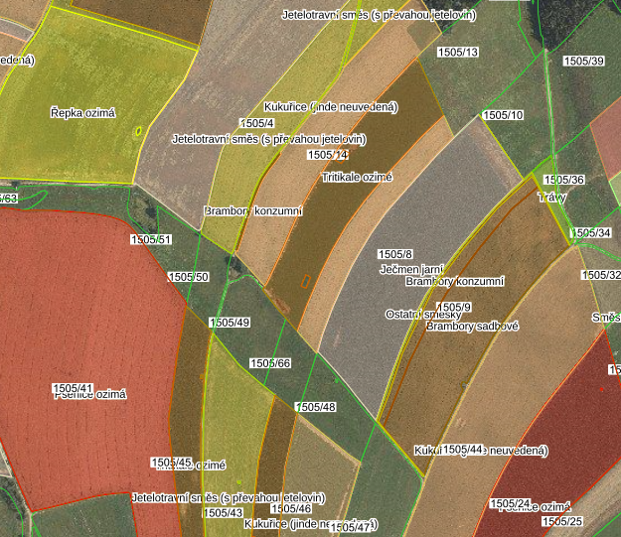
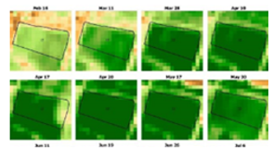
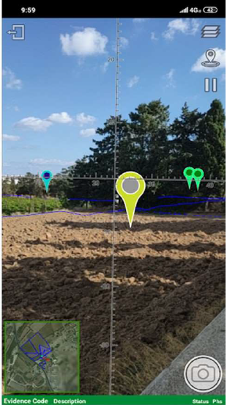
Kontrola pomocí monitoringu
Kontroly na místě (KNM)
Kontroly pomocí monitoringu
V jednom okamžiku ověření podmínky
a zároveň přeměření plochy
Ověření aktivity
na zemědělské
půdě
Ověření výměry na
kterou se vyplácí
dotace
KNM jsou nahrazeny analýzou časových řad družicových snímků
Geotagované fotky
Kvalitní LPIS
a
Geoprostorová žádost
Data z družic Sentinel 1 a 2
a další doplňující data
Notes:
Předělat, aby to lépe vypadalo jako přechod z KNM na MACH.
KNM = měření + podmínky, na MACH = podmínky a ne měření (to je z LPIS)
Sloučit 20 – 24 do jednoho slidu

Slide 17
Kontrola pomocí Monitoringu
ZMĚNA PŘÍSTUPU IACS ! Monitoring není kontrola na místě !
Nyní
Nově
  kontrola na místě vybraného
  vzorku žádostí (5%)
  sledování zemědělských aktivit pomocí dat Sentinel
  (v kombinaci s dalšími daty)
  všech žádostí o dotaci (100%)
Podmínky opatření budou rozděleny na dvě skupiny:
Monitorovatelné podmínky – plošné vyhodnocování u 100 % žádostí pomocí dat Sentinel, v kombinaci s dalšími doprovodnými daty.
Nemonitorovatelné podmínky – kontroly u 5% žádostí, ale bez měření.

Slide 18
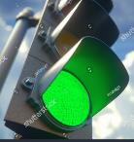



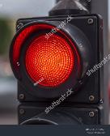
Kontrola pomocí Monitoringu – podmínka provedení první seče do 31.7.
Vyhodnocování všech pozemků, kterých se týká podmínka první seče do 31.7.
Průběžné vyhodnocování dat Sentinels
U některých pozemků podmínka splněna
Podání žádosti
1
2
Jakmile analýza vyhodnotí, že byla provedena požadovaná zem. operace označí pozemek „zeleně“ a zobrazí výsledek na portálu SZIF.
Vyhodnocení
31.7.
Odeslání Alertu
Roztřídění pozemků na „zelené“ (splněná podmínka), „červené“ (nesplněná podmínka)
a „žluté“ (nelze rozhodnout).
4
3
Pro pozemky, které ještě nejsou „zelené“ bude odesláno upozornění na blížící se termín splnění podmínky.
Navazující aktivity
u „žlutých“ pozemků.
Výplata
5
6
7
Vyžádání informací od farmáře (geo-tag foto), nebo vyhodnocení aktuálních ortofot, nebo návštěva v terénu.
Terénní návštěvy pouze jako poslední možnost.
Odeslání předběžných výsledků
Oprava chyb v deklaraci
U „červených“ pozemků může farmář změnit deklaraci.
Např. přesněji zakreslit hranice pozemku, nebo stáhnout pozemek ze žídosti, nebo dodat důkazy o splnění podmínky.
Jakmile jsou všechny pozemky „zelené“ nebo „červené“, farmář obdrží předběžné výsledky kontroly.

Slide 19
Co přechod na Monitoring znamená pro žadatele?
Možnost sledovat průběžné výsledky Monitoringu.
Možnost upravit žádost na základě průběžných výsledků (včetně nálezu porušení).
Možnost doložení důkazů
v případě nesprávného vyhodnocení ještě před platbou.
Možnost včasného upozornění na plnění podmínek (Alerty).
Stejná kontrola pro všechny žadatele.
Ubyde časově náročných kontrol na místě.
Ubyde opakovaných návštěv.
Zaměření na závažná porušení namísto drobných nedostatků
(díky rozlišení dat 10 m/px).
Snížení sankcí díky možnosti reagovat na chyby v reálném čase.

Slide 20
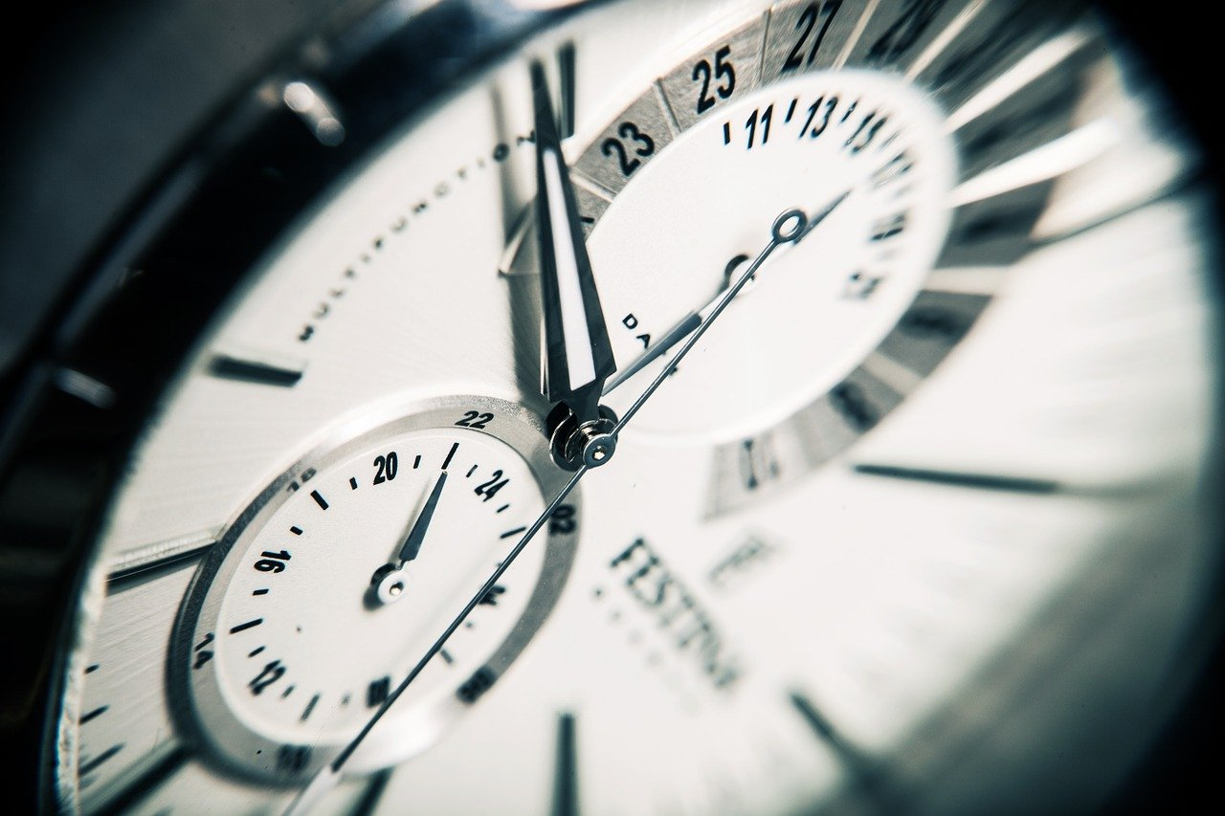
KDY BUDE SYSTÉM NASAZEN?

Slide 21


Příprava probíhá paralelně ve dvou větvích
Spolupráce s MZe na definici intervencí a jejich podmínek v nové SZP, aby byly co nejjednodušší a monitorovatelné.
Nastavit nový proces, který provázán se stávajícími procesy administrace.
Připravit vhodný komunikační kanál pro žadatele.
Úprava IS SZIF a pravidel SZP
Výzkum a pilotní projekty
Ověřujeme co, jakým způsobem a jak přesně lze monitorovat.
V ČR je situace příznivá a monitoring MŮŽE nahradit klasické kontroly
např. pro:
identifikaci neobhospodařovaných ploch,
detekci rozorání a změny kultury,
určení hlavní plodiny,
určení termínů sklizně a sečí.
MOC DĚKUJEME !
Zemědělcům, kteří se rozhodli s námi na pilotních projektech spolupracovat a poskytovat data, která nám slouží ke správnému natrénování algoritmů.

Slide 22
KDY BUDE SYSTÉM NASAZEN?
Žádosti vybraných opatření vhodné skupiny žadatelů podané v roce 2022.
Nasazení bude probíhat postupně a dle zkušeností z provozu i pilotních projektů se bude dále rozvíjet.
Notes:
přepracovat

Slide 23
PŘÍKLADY
VÝSLEDKŮ

Slide 24
Příklad sledování – plodiny na orné půdě
Na sérii snímků
lze pozorovat
u různých pozemků rozdílnou intenzitu červené barvy,
která značí přítomnost chlorofylu.

Slide 25
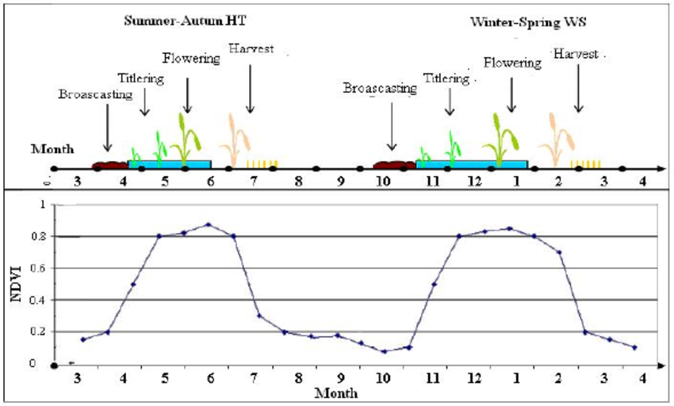
Podle čeho lze odlišit travní porost od orné půdy?
Léto - Podzim
Uzrání
Sklizeň
Jednotlivé typy povrchu mají
rozdílné hodnoty odrazivosti
v jednotlivých částech spektra a čase.
Kukuřice má jiné hodnoty
a průběh křivky než trvalý travní porost.
Růst
Zasetí
Zasetí

Slide 26
Příklad sledování – založení / nezaložení meziplodiny

Slide 27
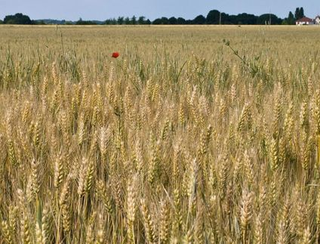
ZÁVĚREM

Slide 28
SHRNUTÍ
Nový systém kontroly má potenciál být flexibilnější
a efektivnější než ten stávající.
ZÁSADNÍ ZMĚNA
IACS
PREVENCE
A
KOMUNIKACE
Monitoring umožní farmářům opravit chyby
v žádosti v průběhu roku.
MODERNIZACE
MONITORING
Monitoring znamená stejnou kontrolu
u všech žadatelů.
MÉNĚ SANKCÍ
VÍCE PĚNĚZ
PARTNERSTVÍ
Nová platforma umožní jednodušší komunikaci mezi SZIF a žadateli,
a zároveň umožní přístup
k datům průběžně.
JEDNODUCHOST A
FLEXIBILITA

Slide 29
DĚKUJI ZA POZORNOST

